Slide 1
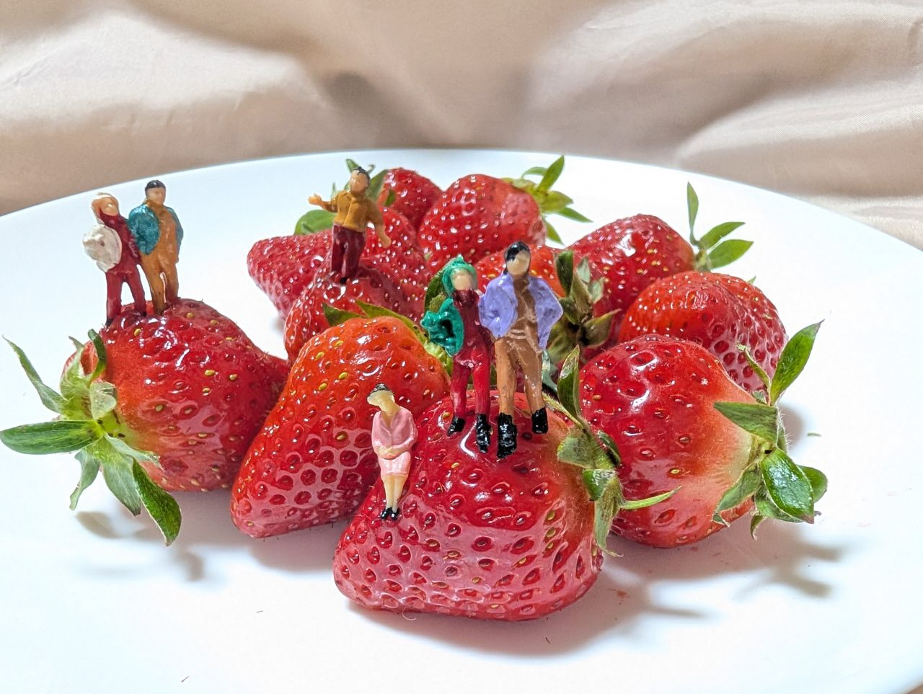
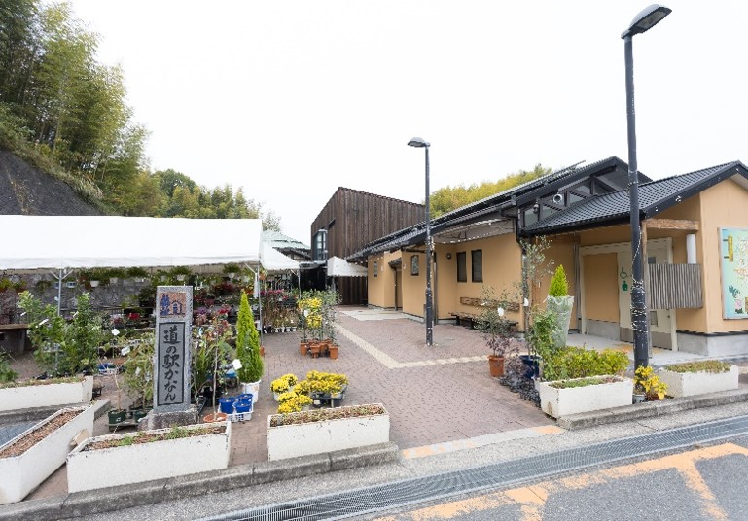


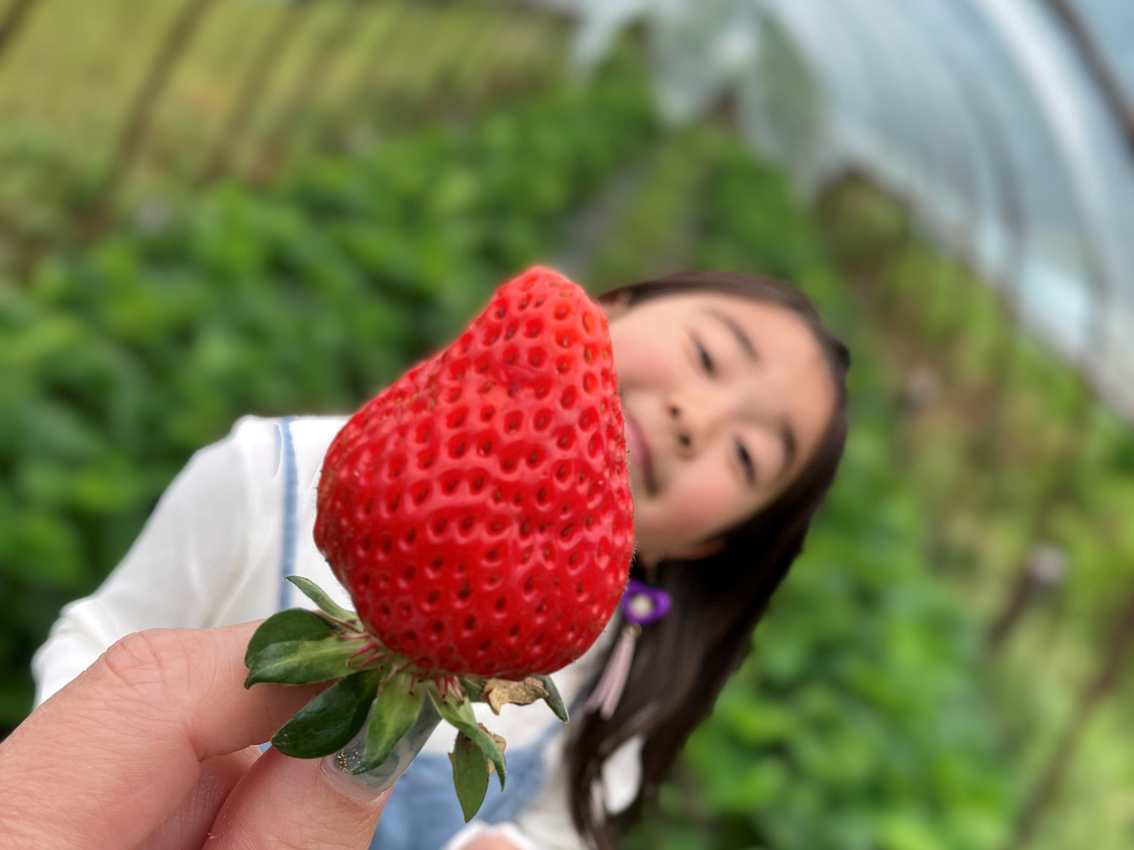
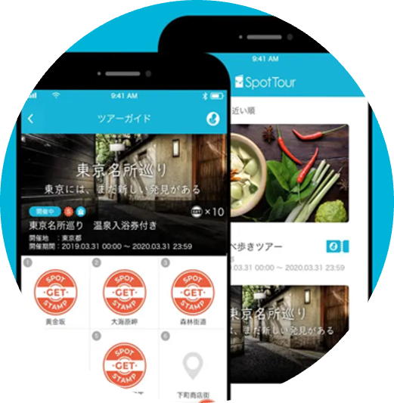
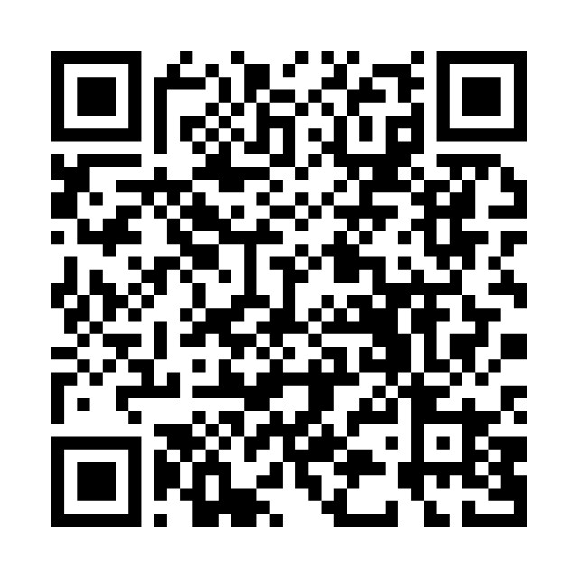
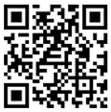




南河内いちごと名所めぐり
デジタルスタンプラリー2027
いちごスポット募集
大阪府では、「南河内いちご^{*1}」の認知度向上、地域活性化等を目的に実施する
「南河内いちごと名所めぐりデジタルスタンプラリー2027」の参加事業者を募集します。
*1 南河内地域（富田林市、河内長野市、松原市、羽曳野市、藤井寺市、大阪狭山市、太子町、河南町、千早赤阪村）で生産されたいちご
★概要
・南河内いちごの直売所や販売店、いちご狩りができる観光農園、周辺の観光名所等をめぐるデジタルスタンプラリー。
・スタンプラリーの参加者が、無料のスマホアプリを使って参加する。
※スタンプ取得のためQRコード入り案内板の掲示が必要です。（店内または店頭等に掲示）
・スタンプラリーの条件を達成した参加者には抽選により賞品をプレゼント。
★スタンプラリー開催期間
令和８年12月15日（火）～令和９年３月15日（月）
★参加事業者募集期間
令和８年11月6日（金）まで
★募集条件 原則として以下の条件を満たす事業者が対象
開催期間中に、南河内産いちごの生果、南河内いちごを使用した加工品・スイーツ等の飲食メニューを販売、
またはいちご狩りを実施予定の事業者
（※南河内いちごの提供や販売等は、開催期間中の一部でも可）
★参加にあたってのお願い
・アプリに登録するための情報（店舗・施設情報や販売商品の説明、紹介文、写真等）の提供。
・抽選による景品の提供にご協力をお願いします。
（※景品等の提供は必須ではありませんが、ご協力いただいた際にはSNS等で優先的に紹介します）
・府が作成するチラシ等の設置、インスタグラム等、ご自身のSNSによる本イベントの周知にご協力をお願いします。
★応募方法 裏面（申込用紙）に必要事項を記入のうえ、送付先へご提出ください。
■イベントの広報について
・本イベントの内容や参加店の情報、提供される景品、期間中のイベント等
を、大阪府のホームページやＳＮＳ等で順次紹介予定
○大阪府南河内農と緑の総合事務所ホームページ
    ○大阪府南河内農と緑の総合事務所公式インスタグラム
    https://www.instagram.com/osk_minamikawachi_nm/
https://www.pref.osaka.lg.jp/o120170/minamikawachinm/m_index/t-ichigostamp2027.html
無料スマホアプリ「SpotTour」についてはこちら！
～送付先（問い合わせ先）～
大阪府南河内農と緑の総合事務所 地域政策室・農の普及課
住所：〒584-0031 富田林市寿町2-6-1 南河内府民センタービル4階
電話：0721-25-1131（内線272、270） F A X ：0721-24-3231
E-Mail：minamikawachinotomidori-g03@sbox.pref.osaka.lg.jp
（minamikawachinotomidori-g04@sbox.pref.osaka.lg.jp）

Slide 2
南河内いちごと名所めぐりデジタルスタンプラリー202７
事業者参加申込用紙
以下の必要事項にご記入のうえ、令和８年１１月６日（金）までに、
送付先までメール、FAX、又は郵送でお送りください。
※送付先は表面下段に記載
申込日：令和 年 月 日
申込者名 |  | 申込者電話番号
申込者連絡先 | （電話番号） （メールアドレス）
屋号又は店舗名* |  | 店舗電話番号*
店舗住所*
店舗紹介サイト* | 有（ HP ・ Instagram ・ fb ・ X ） ・ 無 （URL)
店舗駐車場* | 有 ・ 無 ・ その他（ ）
営業時間・定休日* 年末年始・臨時休業予定*
店舗紹介文*
QRコード掲示予定場所* | 施設内 ・ 店頭（外から見える場所） ・ その他 （ ）
店舗紹介画像*
販売品目* 南河内いちごの提供予定期間*
賞品の提供*（任意） | 無 ・ 有（ ）
賞品の提供方法 | 店舗で引き渡し ・ 店舗から郵送
（フリガナ）
〒
※「Spot Tour」アプリ内の
スポット詳細欄に掲載します
※店舗や施設、商品の紹介画像（２～３枚）をデータでお送りください。
※「Spot Tour」アプリや広報物に掲載します
※画像は、幅640×高さ356pxのサイズでお送りください。
※南河内いちごを使用している品目・提供予定期間をご記入ください。
※イベント終了後に当選者へ提供します
※数量、内容等がわかるようにご記入ください。
以下について確認後、チェックのうえ、送付をお願いします。
□ 参加スポットとして申し込みます。
□ QRコード入り案内板を開催期間中、指定場所に掲示し、適切に管理します。
□ 本イベントで使用する画像・動画及び*印の情報を府HP、SNS、広報物、「SpotTour」アプリに掲載することに同意します。
□ 提供する写真・動画等について必要な権利を有し、府による本事業の広報利用に同意します。
□ 申込者の個人情報は、本イベントの運営・連絡その他本事業に必要な範囲で利用することに同意します。
□ 大阪府暴力団排除条例による反社会的勢力のいずれにも該当しません。

